Slide 1


码牛学院
代码成就人生
《android移动互联网高级开发》
VIP课程
为社会培养优秀的人才
Notes:
1、 开场白

Slide 2
android移动互联网高级开发
码牛学院-为社会培养优秀的人才

Slide 3

讲师简介
码牛学院 -Andy老师
某知名公司主程，前腾讯高级工程师。多年移动平台开发经验，涉猎广泛，热爱技术与研究。主要对Android、Flutter、小程序、音视频、php、java、ios、h5有深入的理解及开发经验。授课严谨负责。
◆ QQ：211506760

Slide 4
今晚课题
注解与反射及动态代理在Retrofit中的运用
20:30开车
码牛学院-用代码码出牛逼人生

Slide 5
概要
COMPANY
01
注解与反射基础
02
Retrofit的核心原理解密
03
Retrofit的代理模式
04
Retrofit的注解

Slide 6
01
注解与反射基础

Slide 7
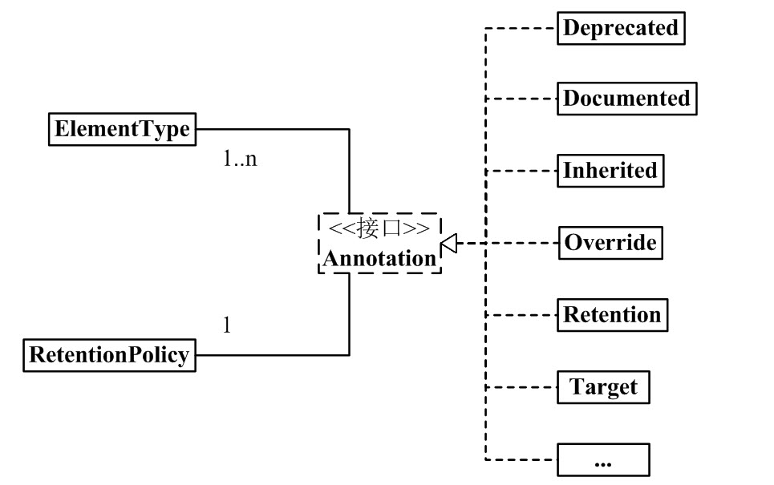
注解的定义
注解的作用或者意义是什么？
注解本身没有任何意义，单独的注解就是一种注释，他需要结合其他如反射、插桩等技术才有意义。
Java 注解（Annotation）又称 Java 标注，是 JDK1.5 引入的一种注释机制。是元数据的一种形式，提供有关于程序但不属于程序本身的数据。注解对它们注解的代码的操作没有直接影响。
注解分为：元注解、内置注解、自定义注解

Slide 8
元注解
在定义注解时，注解类也能够使用其他的注解声明。在JDK 1.5中提供了用来对注解类型进行注解的注解类，我们称之为 meta-annotation（元注解）。声明的注解允许作用于哪些节点使用@Target声明；保留级别由@Retention 声明。其中保留级别如下。
RetentionPolicy.SOURCE
标记的注解仅保留在源级别中，并被编译器忽略。
RetentionPolicy.CLASS
标记的注解在编译时由编译器保留，但 Java 虚拟机(JVM)会忽略。
RetentionPolicy.RUNTIME
标记的注解由 JVM 保留，因此运行时环境可以使用它。
SOURCE < CLASS < RUNTIME，即CLASS包含了SOURCE，RUNTIME包含SOURCE、CLASS。
这些不同的级别能带给你什么思考？

Slide 9
注解的应用场景
根据注解的保留级别不同，对注解的使用自然存在不同场景。由注解的三个不同保留级别可知，注解作用于：
源码、字节码与运行时你能举一些案例吗？
级别 | 技术 | 使用场景
源码 | APT | 在编译期能够获取注解与注解声明的类包括类中所有成员信息，一般用于生成额外的辅助类。
字节码 | 字节码增强 | 在编译出Class后，通过修改Class数据以实现修改代码逻辑目的。对于是否需要修改的区分或者修改为不同逻辑的判断可以使用注解。
运行时 | 反射 | 在程序运行期间，通过反射技术动态获取注解与其元素，从而完成不同的逻辑判定。

Slide 10
字节码增强
字节码增强技术相当于是一把打开运行时JVM的钥匙，利用它可以动态地对运行中的程序做修改，也可以跟踪JVM运行中程序的状态。此外，我们平时使用的动态代理、AOP也与字节码增强密切相关，它们实质上还是利用各种手段生成或修改符合规范的字节码文件。综上所述，掌握字节码增强后可以高效地定位并快速修复一些棘手的问题（如线上性能问题、方法出现不可控的出入参需要紧急加日志等问题），也可以在开发中减少冗余代码，大大提高开发效率。
https://tech.meituan.com/2019/09/05/java-bytecode-enhancement.html

Slide 11
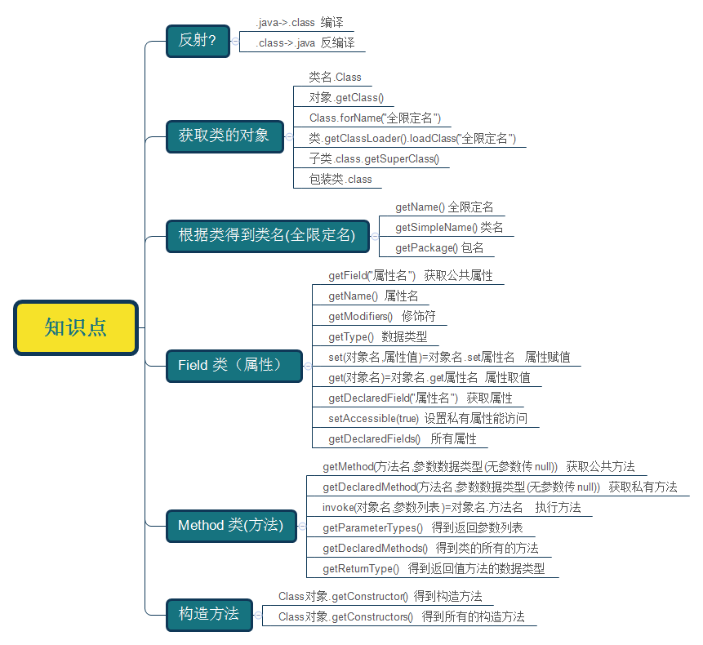
反射
一般情况下，我们使用某个类时必定知道它是什么类，是用来做什么的，并且能够获得此类的引用。于是我们直接对这个类进行实例化，之后使用这个类对象进行操作。
反射则是一开始并不知道我要初始化的类对象是什么，自然也无法使用 new 关键字来创建对象了。这时候，我们使用 JDK 提供的反射 API 进行反射调用。反射就是在运行状态中,对于任意一个类,都能够知道这个类的所有属性和方法;对于任意一个对象,都能够调用它的任意方法和属性;并且能改变它的属性。是Java被视为动态语言的关键。

Slide 12
反射为什么慢？
1、Method#invoke 需要进行自动拆装箱
invoke 方法的参数是 Object[] 类型，如果是基本数据类型会转化为Integer装箱，同时再包装成Object数组。在执行时候又会把数组拆解开，并拆箱为基本数据类型。
2、反射需要按名检索类和方法
http://androidxref.com/9.0.0_r3/xref/art/runtime/mirror/class.cc#1265
3、需要检查方法
反射时需要检查方法可见性以及每个实际参数与形式参数的类型匹配性
4、编译器无法对动态调用的代码做优化，比如内联
反射涉及到动态解析的类型，影响内联判断并且无法进行JIT

Slide 13
反射？
静态语言 VS 动态语言
Java 反射机制概述
Java 反射机制提供的功能
在运行时判断任意一个对象所属的类
在运行时构造任意一个类的对象
在运行时判断任意一个类所具有的成员变量和方法
在运行时获取泛型信息
在运行时调用任意一个对象的成员变量和方法
在运行时处理注解
生成动态代理
Java 反射优点和缺点

Slide 14
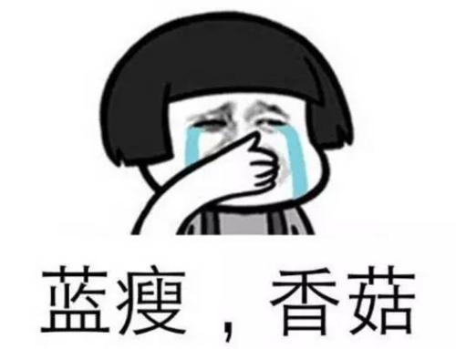
字节码增强
每次网络请求出问题，总是找不到原因
蓝瘦香菇！

Slide 15
动态代理原理-类的完整生命周期
字节码来源
Class对象
实例对象
卸载
Java源文件（Java文件）
Java字节码（.class文件）
怎么样在内存中生成？
编译
生成的class文件结构？

Slide 16


大厂面试题
Retrofit采用的是OKHttp
为啥能直接将返回的
数据用于渲染UI？

Slide 17
设计模式-23种/24种
1、单例模式
2、建造者(Build)模式
3、原型模式
4、抽象工厂模式
5、工厂模式
6、策略模式
7、状态模式
8、责任链模式
9、命令模式
10、观察者模式
11、备忘录模式
12、迭代器模式
13、访问者模式
14、中介者模式
15、代理模式
16、组合模式
17、适配器模式
18、装饰者模式
19、享元模式
20、外观（门面）模式
21、桥接模式
22、复合模式
23、解释器模式

Slide 18
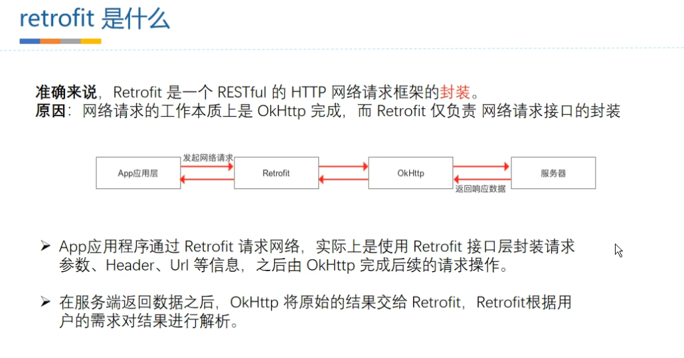

ButterKnife框架原理
Notes:
https://baijiahao.baidu.com/s?id=1609373471994487281&wfr=spider&for=pc

Slide 19
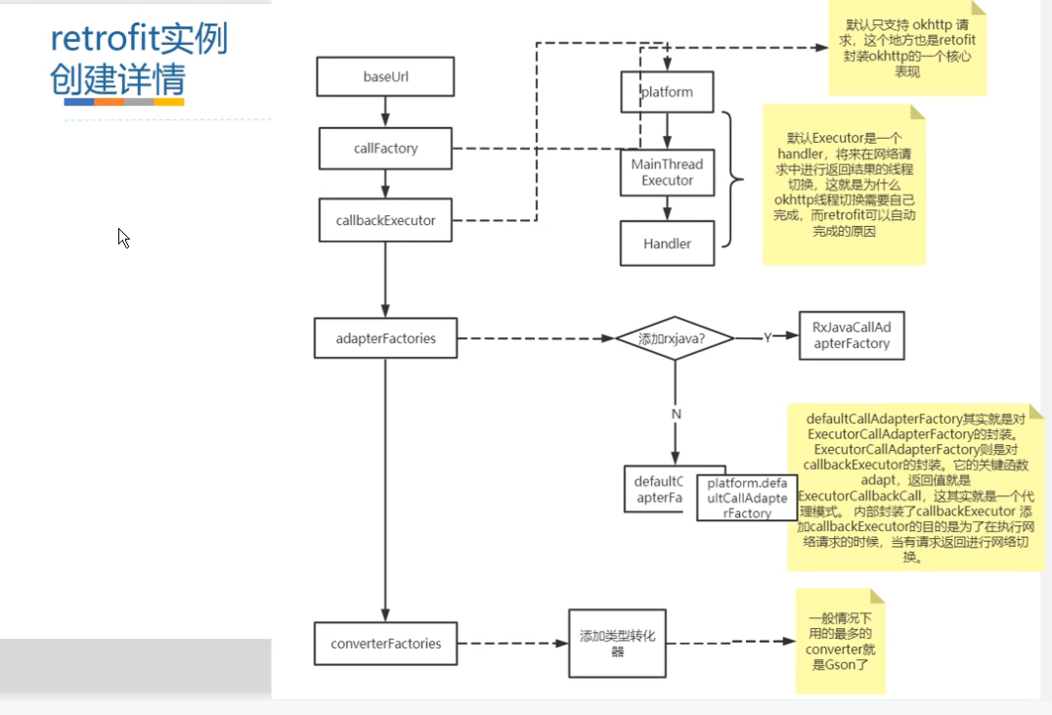


自定义注解-编译时注解
大多数时候实在运行时使用反射来实现所需效果，这很大程度上影响效率，如果BufferKnife的每个View注入不可能这样实现。实际上，ButterKnife使用的是编译时注解CLASS，ButterKnife的@BindView注解，它是一个编译时注解，在编译时生成对应java代码，实现注入。
说到编译时注解，就不得不说注解处理器 AbstractProcessor，如果你有注意，一般第三方注解相关的类库，如bufferKnike、ARouter，都有一个Compiler命名的Module，这里面一般都是注解处理器，用于编译时处理对应的注解。
注解处理器（Annotation Processor）是javac的一个工具，它用来在编译时扫描和处理注解（Annotation）。你可以对自定义注解，并注册相应的注解处理器，用于处理你的注解逻辑。
Notes:
https://baijiahao.baidu.com/s?id=1609373471994487281&wfr=spider&for=pc

Slide 20
02
Retrofit的代理模式

Slide 21
动态代理实现
在java的java.lang.reflect包下提供了一个Proxy类和一个InvocationHandler接口，通过这个类和这个接口可以生成JDK动态代理类和动态代理对象。这个代理对象是存在于内存中的
1、创建一个InvocationHandler对象
InvocationHandler stuHandler = new MyInvocationHandler<Person>(stu);
2、使用Proxy类的getProxyClass静态方法生成一个动态代理类
Class<?> stuProxyClass = Proxy.getProxyClass(Person.class.getClassLoader(), new Class<?>[] {Student.class});
3、获得stuProxyClass 中一个带InvocationHandler参数的构造器constructor
Constructor<?> constructor = PersonProxy.getConstructor(InvocationHandler.class);
4、通过构造器constructor来创建一个动态实例stuProxy
Person stuProxy = (Person) constructor .newInstance(stuHandler);
简化：
//创建一个与代理对象相关联的InvocationHandler
1、InvocationHandler stuHandler = new MyInvocationHandler<Person>(stu);
//创建一个代理对象stuProxy，代理对象的每个执行方法都会替换执行Invocation中的invoke方法
2、 Person stuProxy= (Person) Proxy.newProxyInstance(Person.class.getClassLoader(), new Class<?>[]{Person.class}, stuHandler);

Slide 22
03
手写实现 Retrofit网络框架

Slide 23
关键点
注解
动态代理
线程切换
OKHttp
建造者模式

Slide 24
THANK YOU
码牛学院-用代码码出牛逼人生

Slide 25
谢谢观看

